Slide 1
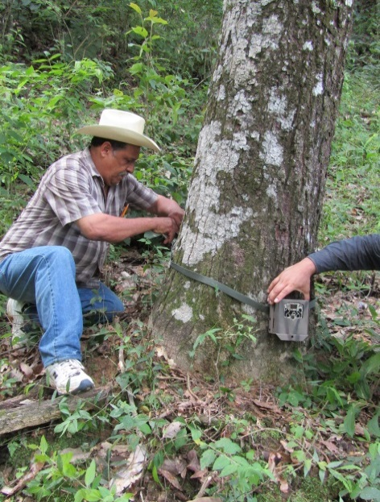
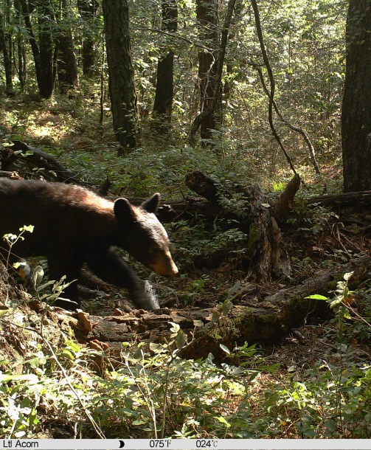
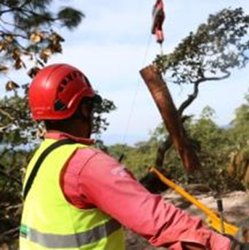
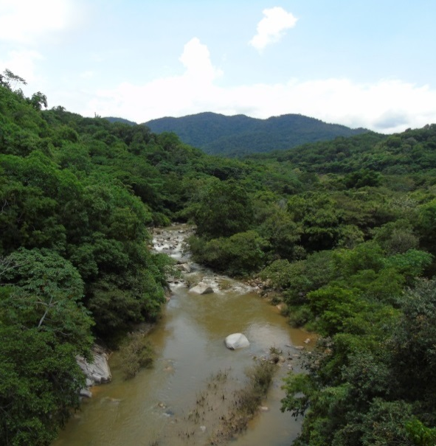
ESTRATEGIA DE INTEGRACIÓN PARA LA CONSERVACIÓN Y
EL USO SUSTENTABLE DE LA BIODIVERSIDAD
EN EL SECTOR FORESTAL
l
16 de noviembre del 2016

Slide 2
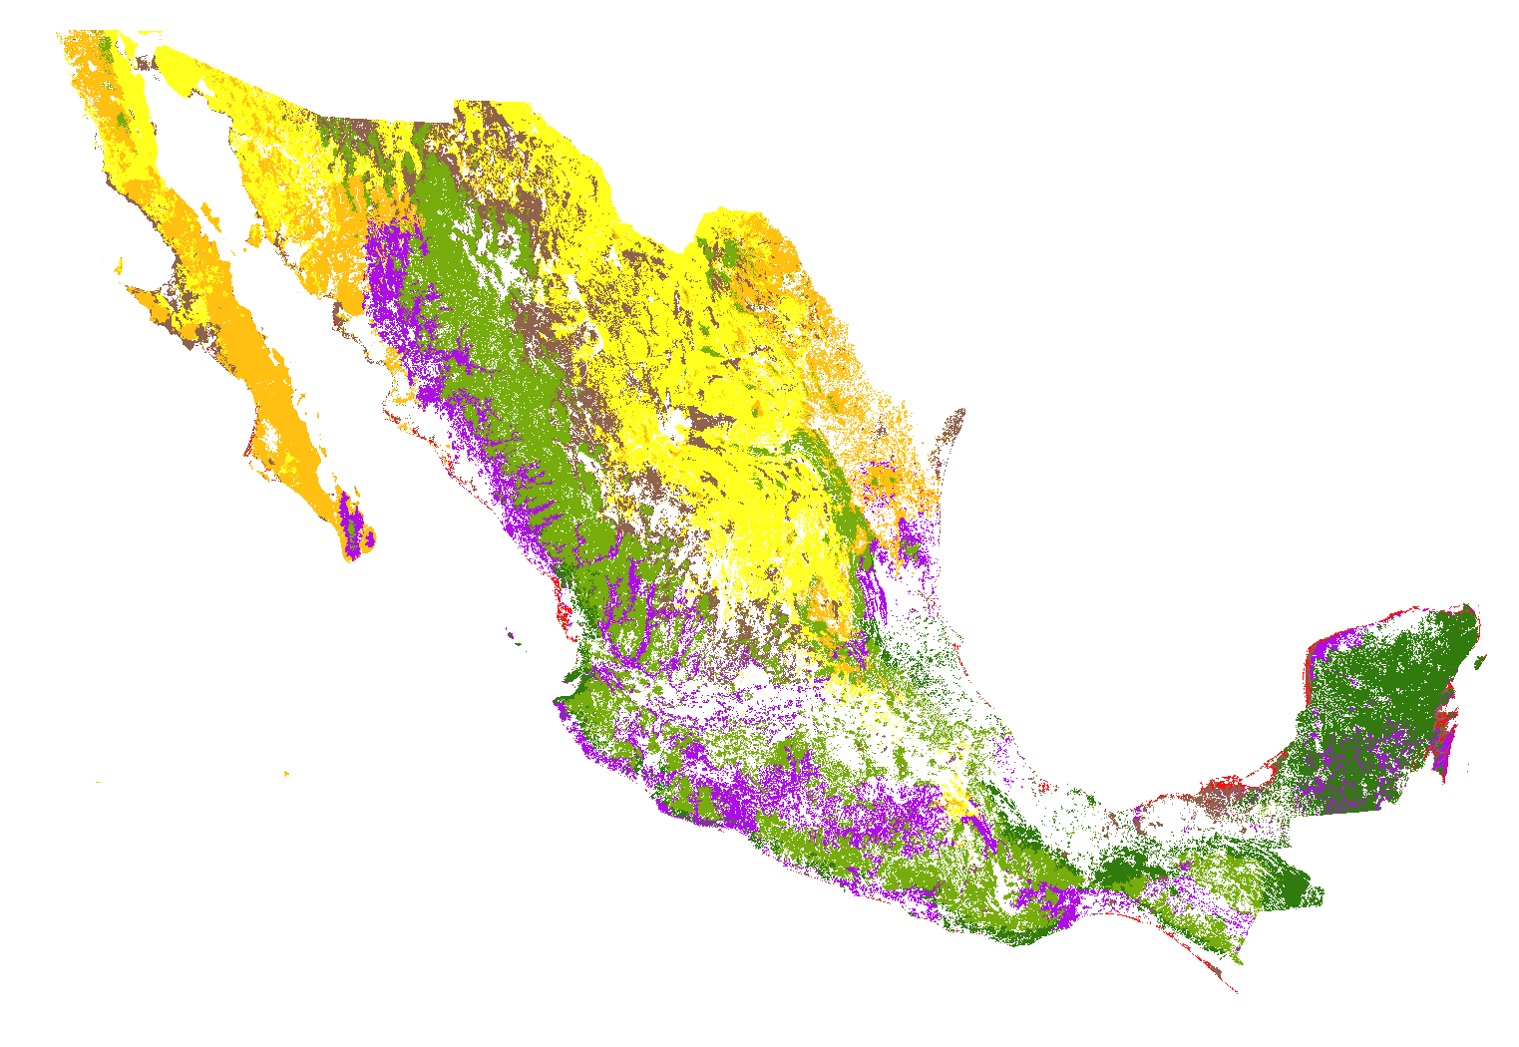
Un país con vocación forestal
138 millones de hectáreas
71% del territorio nacional
66 millones de ha arboladas
11vo lugar a nivel mundial (FAO, 2015)
Bosques
Selvas altas y medianas
Selvas bajas
Manglar
Zonas semiáridas
Zonas áridas
Otras asociaciones
(dunas, palmas, sabanas, vegetación hidrófila)
Fuente: Inventario Nacional Forestal y de Suelos. CONAFOR.

Slide 3
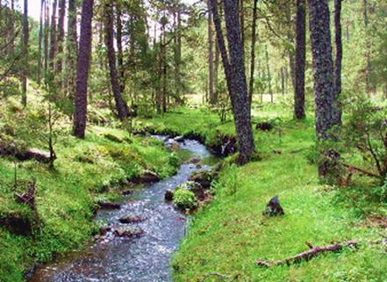
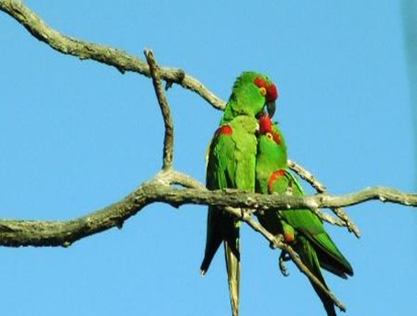
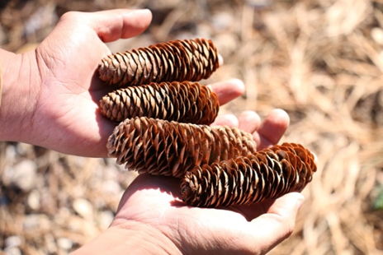
La LGDFS establece que el Manejo Forestal Sustentable incluye las acciones de:
Ordenación: Clasificación de superficies, optimización
Conservación: Programa de PSA
Protección: Manejo del fuego, sanidad forestal
Restauración: Conservación de suelos y reforestación
Producción: Cosecha y cultivo forestal

Slide 4
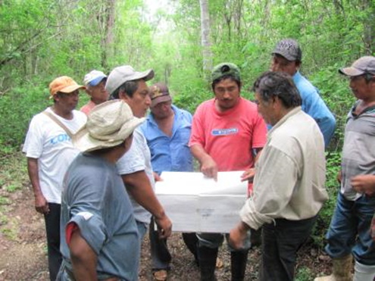
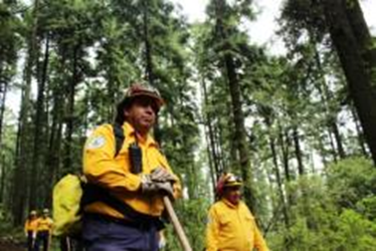
SECTOR FORESTAL
Enfoque hacia el uso sustentable de los recursos, bajo el principio de que mejorar la calidad de vida de los dueños de terrenos forestales los involucra y compromete con:
Mejores sistemas y prácticas silvícolas
La prevención y combate de incendios, plagas y enfermedades.
La conservación de suelos y reforestación efectiva (restauración integral y con enfoque productivo)
La conservación mediante el desarrollo de instrumentos económicos: Pago por Servicios Ambientales
Acciones de responsabilidad social y ambiental como la seguridad en el trabajo, equidad de género, sistemas productivos amigables con el medio ambiente, evidenciadas a través de la Certificación del Manejo Sustentable y de la Cadena de Custodia.
Modificar las prácticas de mercado (producción y consumo responsables) .
Todo en su conjunto ofrece beneficios ambientales, sociales y económicos y contribuye a reducir la vulnerabilidad del sector ante las amenazas del cambio climático.

Slide 5
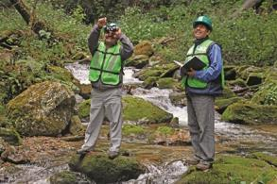
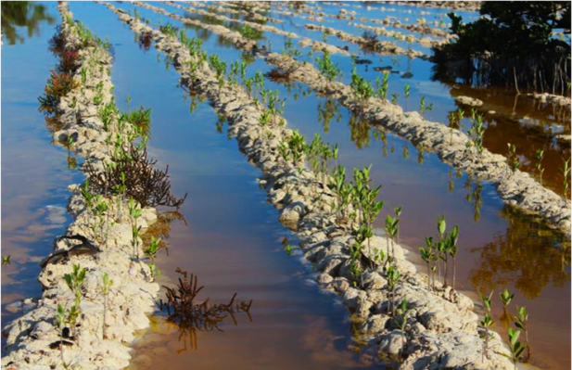
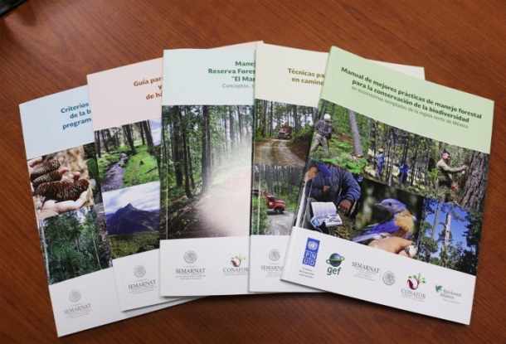
Análisis sobre biodiversidad en el sector forestal
Marco legal y normativo adecuado y completo en términos de biodiversidad: leyes y convenios internacionales. Pendiente NOM 152 y Ley Federal de Derechos para incrementar aportación de CNA.
Marco programático : PRONAFOR 5 objetivos y 28 estrategias, directa e indirectamente vinculadas a la conservación de diversidad biológica.
La CONAFOR impulsa esfuerzos y recursos para fortalecer e integrar la conservación y el uso sustentable de la biodiversidad: Inversión vía las Reglas de operación del PRONAFOR y desarrollo de manuales.
Se requiere aumentar esfuerzos para el desarrollo y la consolidación de estrategias y acciones interinstitucionales e intersectoriales, crear capacidades y aumentar la inversión en biodiversidad

Slide 6
ESTRATEGIA
1
Producción forestal sustentable
INTRODUCCIÓN
CONTEXTO
9 EJES ESTRATÉGICOS
50 LÍNEAS DE ACCIÓN
VISIÓN
2
Restauración Integral
3
Conservación
4
Protección
5
Recursos genéticos forestales
6
Educación, comunicación y cultura
7
Marco jurídico
8
Coordinación interinstitucional e Intersectorial
9
Evaluación y monitoreo

Slide 7
EJEMPLOS DE INTEGRACIÓN :
En Estrategias:
Estrategia Nacional de Manejo Forestal Sustentable para el Incremento de la Producción y Productividad 2013-2018 (ENAIPROS)
Estrategia de Pago por Servicios Ambientales
En Reglas de Operación del PRONAFOR
Se establece la obligación de que los beneficiarios para la modificación/elaboración de sus Programas de Manejo Forestal Maderable, incluyan un apartado de buenas prácticas silvícolas de conservación de biodiversidad,
Se apoya la ejecución de mejores prácticas de manejo para la conservación de la biodiversidad en los predios bajo aprovechamiento forestal;
Se apoya la elaboración de Estudios regionales de Biodiversidad, florísticos o faunísticos ó de caracterización y clasificación de hábitats, como apoyo al Manejo Forestal Sustentable y orientados a los procesos de certificación forestal.

Slide 8
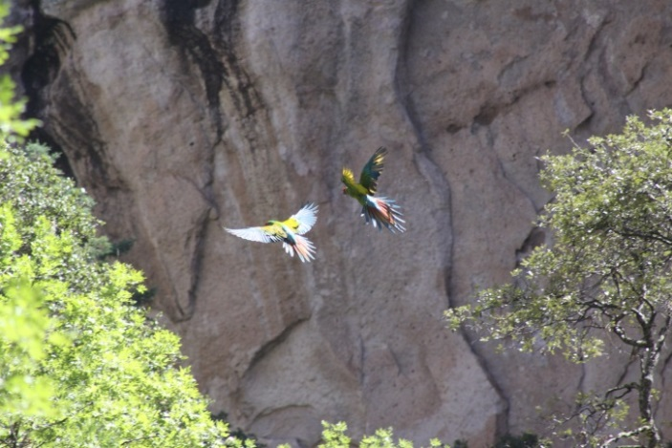
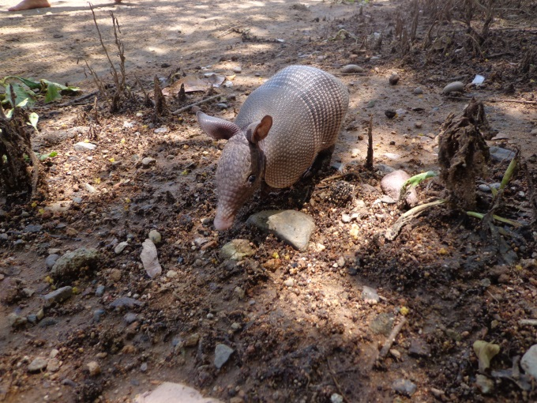
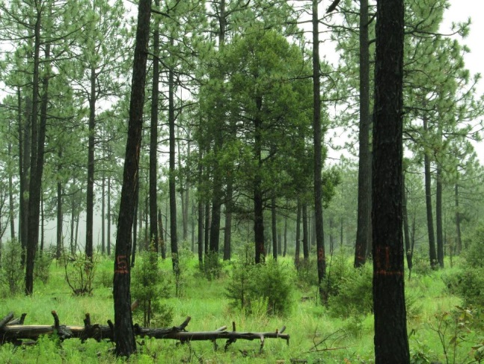
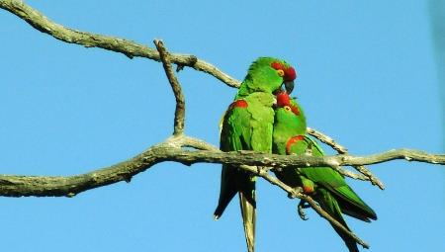
GRACIAS

